Slide 1
暑假第4次會議

Slide 2
報告人_邱郁涵

Slide 3
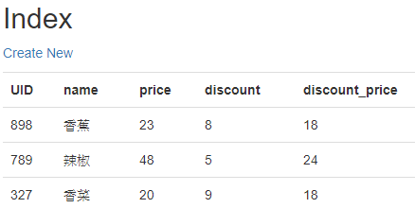
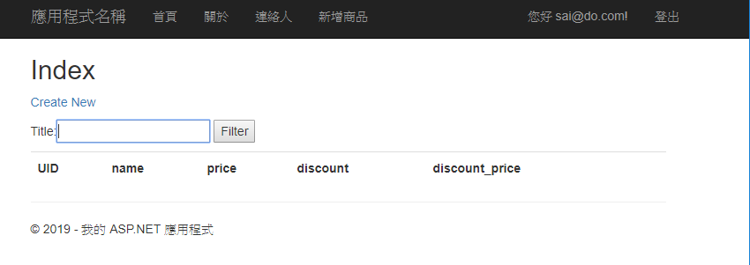
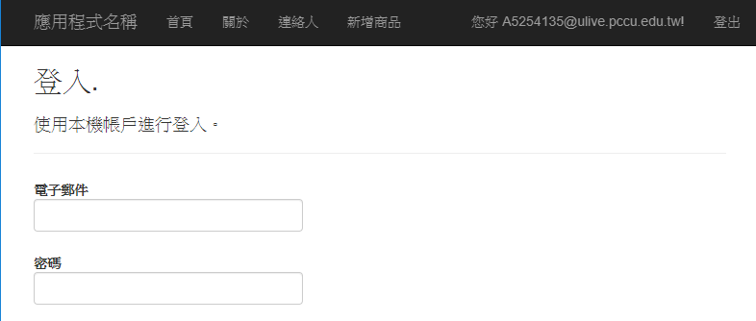
(2019/07/30-2019/08/06)進度：
完成自動折價功能及搜尋商品功能
設定權限功能(指定不同權限能使用的頁面)

